Slide 1
Bewonersavond Hoge Rijndijk

Slide 2
Agenda
Opening bewonersavond door wethouder A. Beekhuizen-Wesseling
Voorstelronde
Energietransitie Zoeterwoude Rijndijk
- terugblik
- voortuitblik
Huidige stand herinrichting Hoge Rijndijk
- afgeronde onderzoeken
- lopende onderzoeken / gesprekken
- nieuwe ssk raming ontvangen

Slide 3
Agenda
- realisatie Hoge Rijndijk afhankelijk van planning warmtenet
- nieuw voorstel voorleggen aan de Raad
- realisatie tijdelijke verkeersmaatregelen 30 km zone afgerond
Tijdelijke verkeersmaatregelen Hoge Rijndijk
- van realisatie tot ingebruikname
- uitslag trillingsmetingen
- reactie Qbuzz
- gedrag automobilisten
- snelheidsmeting
- aanpassingen
Vragen
Sluiting 21:00

Slide 4
Voorstelronde
Angelique Beekhuizen-Wesseling Wethouder
Roos Kralt Clustermanager ruimte
Annebel Laukens Projectleider
Elmar van Bijsterveld Senior projectleider

Slide 5
Energietransitie Zoeterwoude Rijndijk

Slide 6
terugblik
Update Transitievisie Warmte
Input van inwoners is verwerkt in een nieuwe Transitievisie Warmte 2025 (TVW)
Deze nieuwe TVW is te vinden op de website.
Conclusie: we zetten ons in om een warmtenet in Rijndijk mogelijk te maken.
Gestart met isolatiecampagne
Veelal subsidies beschikbaar

Slide 7
Vooruitblik
Warmtetransitie
Start met opstellen warmteprogramma (als vervolg van de TVW)
Opzetten Publiek Regionaal Integraal Warmtebedrijf in 2027.
Voor de geïnteresseerde komt hierover eind dit jaar een webinar.
Isolatiecampagne
We blijven inzetten op isoleren
Subsidie beschikbaar
Voor koopwoningen en VvE’s
Kijk op regionaalenergieloket.nl/zoeterwoude voor actuele informatie

Slide 8
Huidige stand Herinrichting Hoge Rijndijk

Slide 9
Huidige stand Herinrichting Hoge Rijndijk
Afgeronde onderzoeken
- asfalt- en funderingsonderzoek
- inzetten scanauto
- ingenieursbureau ingeschakeld
- samenwerking met andere projecten
- gesprekken gevoerd met provincie over subsidie
Lopende onderzoeken of gesprekken
- realisatie warmtenet

Slide 10
Huidige stand herinrichting Hoge Rijndijk
Lopende onderzoeken of gesprekken
- gesprekken gemeente Leiden
- eerste verzoek maart 2013 ivm alternatieve route landbouwverkeer – afgewezen
- tweede verzoek februari 2025 ivm alternatieve route landbouwverkeer - afgewezen
- interne planning van diverse projecten op elkaar afstemmen
- Rijnegom oost - vervangen riolering
- Doorfietsroute langs Heineken
- warmtenet

Slide 11
Huidige stand herinrichting hoge rijndijk
Nieuwe SSK raming ontvangen
- totale project gaat 4 miljoen euro kosten bij realisatie in 2025
- € 700.000 tbv realiseren doorfietsroute
- € 3.300.000 tbv herinrichting Hoge Rijndijk
Realisatie Hoge Rijndijk afhankelijk van planning warmtenet
- opzetten Publiek Regionaal Integraal Warmtebedrijf in 2027
- Hoge Rijndijk 1 van de eerste projecten die gerealiseerd wordt
- verwachte planning herinrichting Hoge Rijndijk
- huidig ontwerp optimaliseren start 2027
- technisch uitwerken project 2028
- realisatie ?

Slide 12
Huidige stand herinrichting hoge rijndijk
Nieuw voorstel voorleggen aan de Raad
- gehele Hoge Rijndijk inrichten met tijdelijke
verkeersmaatregelen en afwaarderen naar een 30km zone

Slide 13
Tijdelijke verkeersmaatregelen Hoge Rijndijk

Slide 14
Van realisatie tot ingebruikname
Werkzaamheden zijn op 19 februari gestart en op 26 februari overgedragen aan de gemeente.
Gemeente ontvangt diverse meldingen over het verkeer in de Nassaulaan.
26 februari heeft de firma 4Risk alle trillingsmeters weer aangebracht op dezelfde locatie.
Gemeente ontvangt diverse meldingen over geluid en trillingen tijdens realisatie en na ingebruikname.

Slide 15
Van realisatie tot ingebruikname
6 maart ontvangt de gemeente de eerste quicscan van de gemeten trillingen.
7 maart ontvang de gemeente de complete rapportage van de gemeten trillingen
7 maart ontvangt de gemeente een reactie van Qbuzz
Belijning is vernieuwd en opdracht voor verwijderen belijning binnen 2 versmalling is gegeven

Slide 16
Uitslag trillingsmeters
Uitgevoerde herhalingsmeting
- metingen zijn uitgevoerd volgens procesrichtlijn BRL 2023
- op dezelfde locaties als de nulmeting heeft er een
herhalingsmeting plaatsgevonden
- de metingen zijn uitgevoerd in de periode van 26 februari t/m
5 maart 2025
- 7 meetlocaties waarvan 1 huis door 4Risk als gevoelig is
aangegeven en de overige woningen als normaal

Slide 17
Uitslag trillingsmeters
- eisen waaraan de gemeten trillingen moeten voldoen
- wanneer de trillingen voldoen aan de grenswaarden uit de
SBR-richtlijn, is het onwaarschijnlijk dat als gevolg van
trillingen schade optreed
- wanneer de trillingen niet voldoen is er een mogelijkheid dat
er eventueel schade optreed

Slide 18
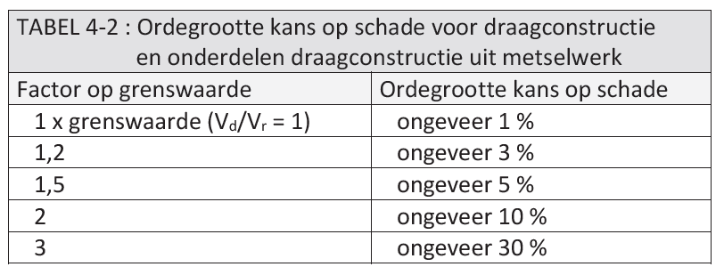
Uitslag trillingsmeters
- ordegrootte kans op schade
- locatie trillingsmeters

Slide 19
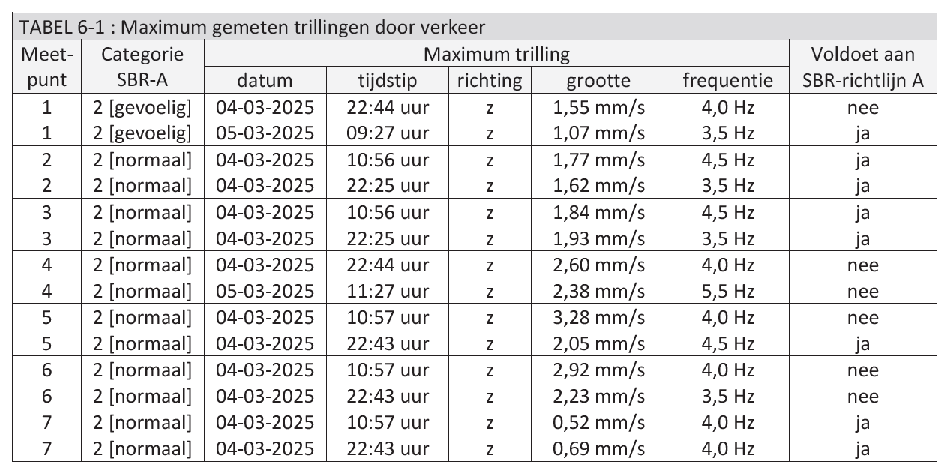
Uitslag trillingsmeters
- gemeten trillingen in de periode van 26 februari tot en met 5
maart

Slide 20
Uitslag trillingsmeters
- na ontvangst van de eerste quickscan besluit de gemeente om 4 drempels te verwijderen (uitvoering 7 maart)

Slide 21
Reactie Qbuzz
Gemeente ontvangt een reactie van Qbuzz
- vervoerder geeft aan niet akkoord te kunnen gaan met de
gerealiseerde versmallingen
- te hoge verkeersintensiteiten waardoor
vertragingen/verliestijden optreden
- te veel zijdelingse bewegingen
- versmallingen te dicht op elkaar

Slide 22
Gedrag automobilsten
Gemeente ontvangt diverse meldingen over onveilig gedrag van automobilisten
- automobilisten gaan via het trottoir of parkeerplaats om de versmallingen heen
- automobilisten geven elkaar geen voorrang
- automobilisten nemen andere weghelft om drempels te
omzeilen
- 24 april wordt het gedrag van automobilisten besproken met
de wijkagent en de adviseur van de politie

Slide 23
verkeerstelling
Gemeente heeft een extern bedrijf opdracht gegeven voor het uitvoeren van een verkeerstelling
- verkeerstelling heeft plaatsgevonden in de periode van 24 mei
tot en met 6 juni
- gemiddelde intensiteit van beide richtingen zijn fors gedaald
- 17 september t/m 23 september 2019 gemiddeld 6494 v.p.d
- 4 oktober t/m 10 oktober 2022 gemiddeld 7884 v.p.d
- 24 mei t/m 6 juni 2025 gemiddeld 5618 v.p.d.
- de gemiddelde snelheid is met 10km per uur afgenomen

Slide 24
aanpassingen
Gemeente gaat naar aanleiding van de besproken punten van deze avond de volgende aanpassingen nog doorvoeren
- verwijderen drempel nabij huisnummer 13 om de veiligheid te
verbeteren
- parkeerplaats terugbrengen nabij huisnummer 13
- verwijderen drempel nabij huisnummer 21 om de veiligheid te
verbeteren
- verwijderen versmalling nabij huisnummer 32 ivm
doorstroming Qbuz
- op diverse locaties rode betonstraatstenen zwart maken
- verwijderen belijning bij 2 wegversmallingen

Slide 25
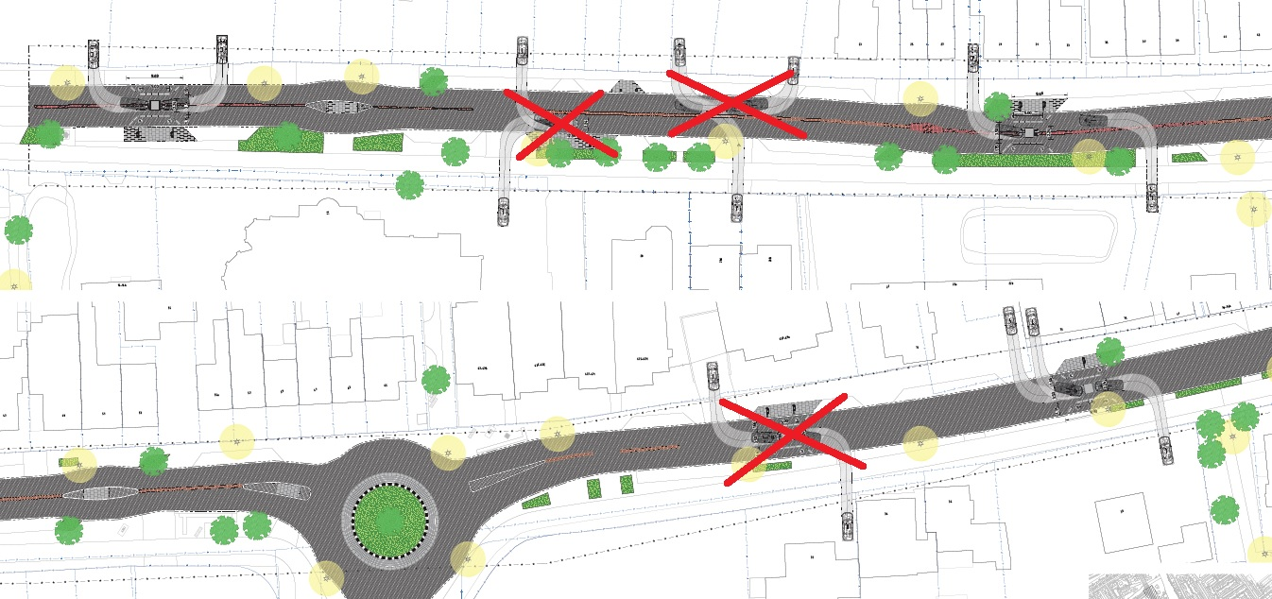
Aanpassingen

Slide 26
Vragen ?

